Slide 1
XML Kurs for eArkivar
Time 2 : XML regler og validering
Trondheim 12/10/2012

Slide 2
Hvorfor se på XSD
Vi vet at Noark 5 uttrekk skal avleveres i XML format
  Men er det noe forskjell mellom en riktig eller gal XML fil?
  Depot må stille krav til en avlevering
    XML filen må følge noen bestemte syntaks regler
    Strukturen må følge en Noark-5 struktur
      Depot kan stille krav til XML filen, at den skal følge en bestem struktur som kan verifiseres
      feks en arkivdel må være en del av en arkiv
      feks en sak må være en del av en arkivDel
  Verifisering av struktur er det vi skal se på nå

Slide 3
1. nivå: arkiv (*)
2. nivå: arkivdel
3. nivå: registrering
4. nivå: dokumentobjekt
arkiv
arkivdel
registrering
dokument
objekt
elektronisk
dokument
<arkiv>
<arkivdel>
<registrering>
<dokumentobjekt>
</dokumentobjekt>
</registrering>
</arkivdel>
</arkiv>
Tilfellet der kun ett dokument er tilknyttet en registrering

Slide 4
Metadata for <arkivdel>
Nr. | Navn | Forek | Datatype
M001 | systemID | 1 | Tekststreng
M020 | tittel | 1 | Tekststreng
M021 | beskrivelse | 0-1 | Tekststreng
M051 | arkivdelstatus | 1 | Tekststreng
M300 | dokumentmedium | 0-1 | Tekststreng
M301 | oppbevaringssted | 0-M | Tekststreng
M600 | opprettetDato | 1 | Dato og klokkeslett
M601 | opprettetAv | 1 | Tekststreng
M602 | avsluttetDato | 1 | Dato og klokkeslett
M603 | avsluttetAv | 1 | Tekststreng
M107 | arkivperiodeStartDato | 0-1 | Dato
M108 | arkivperiodeSluttDato | 0-1 | Dato
M202 | referanseForloeper | 0-1 | arkivdel.systemID
M203 | referanseArvtaker | 0-1 | arkivdel.systemID
Hvordan håndterer vi dette i XML?

Slide 5
Hva kan kalles en XML dokument?
For at et dokument skal kunne kalles en XML dokument så må den være både
  korrekt strukturert eller eng:well-formed
  gyldig eller eng:valid
Hvorfor er dette viktig?
  Arkivskaper skal lage uttrekk som er både korrekt strukturert og gyldig
    Hvis ikke, så skal ikke depot ta imot disse
  Om noe er korrekt strukturert kan lett sjekkes
  Hva som er gyldig er noe som depot selv bestemmer

Slide 6
Korrekt strukturert?
Gyldig?
XML
XML
XSD/DTD
Program som kan sjekke om et XML dokument er korrekt strukturert
Program som kan sjekke om et XML dokument er gyldig
JA
NEI
JA
NEI

Slide 7
Korrekt strukturert og gyldig
Et korrekt strukturert XML dokument er et som er i overensstemmelse med alle XML syntaks regler
  Et dokument som ikke er korrekt strukturert anses ikke å være et XML dokument
Et gyldig XML dokument er en som er både korrekt strukturert og som oppfyller noen bestemte semantiske regler

Slide 8
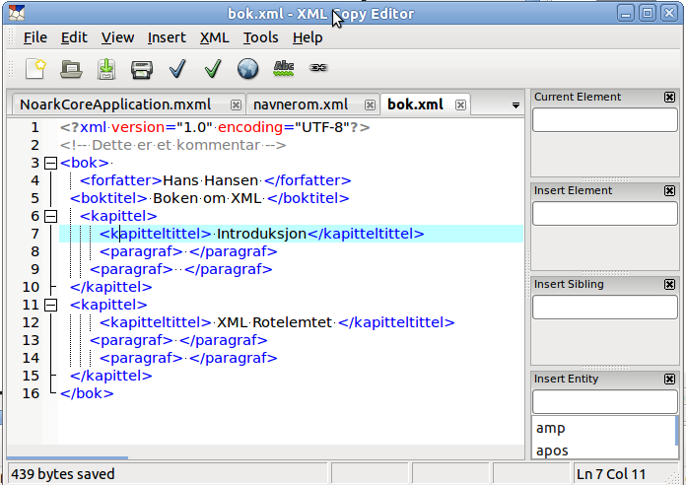
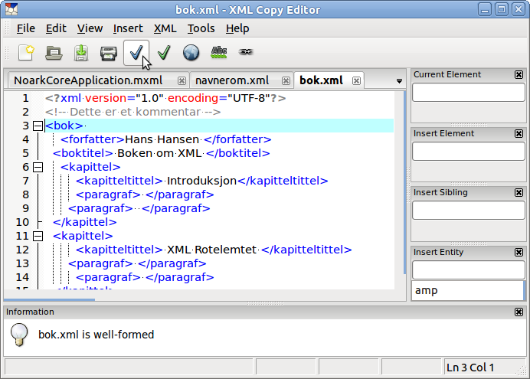
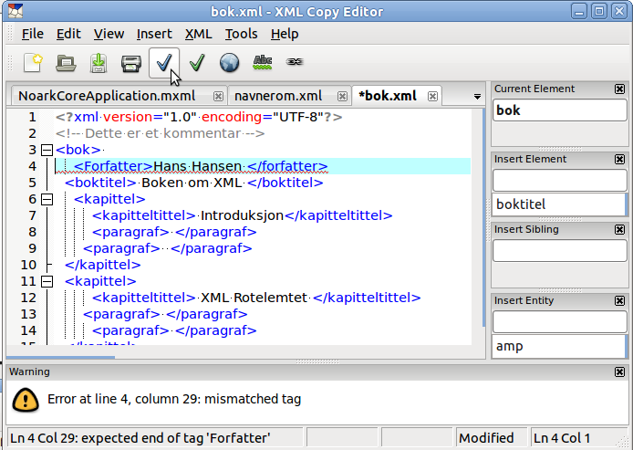
Korrekt Strukturert?
1. xmlcopyeditor kan brukes til å teste om en XML fil er korrekt strukturert.
2.Trykk på den blå knappen for å teste XML filen. Hvis filen er korrekt strukturert så får du melding om det.
3.Jeg legger til en opplagt feil (linje 4 f->F) og igjen trykker på den blå knappen for å teste XML filen. Filen er ikke lenger korrekt strukturert og vi får melding om det.

Slide 9
Korrekt strukturert regler
XML dokumentet kan kun ha ett rot element
Ikke-tomme elementer må bruke startmerke og en sluttmerke med samme navn
  <navn> </navn>
Tomme elementer kan angis med en selvlukkende merke
  <navn/>

Slide 10
Korrekt strukturert regler
Attributtverdier må bruke anførselstegn
  Fritt fram til å bruke enten ' eller "
  Du kan ikke mikse bruken av ' eller "
    Feks "verdi' eller 'verdi" er ikke lov
    Må være enten "verdi" eller 'verdi'
  Hvis du ønsker å bruke anførselstegn som en del av attributtverdien kan du bruke den andre type anførselstegn enn den du bruker til å identifisere attributtet
    "En 'fantastisk' tur", 'En "fantastisk" tur'
Det er INGEN krav om å bruke camelCase men det er ofte brukt i XML
  storageLocation

Slide 11
Korrekt strukturert regler
Elementer kan inneholde andre elementer men de har ikke lov til overlappe hverandre
  <bil><farge>...</farge></bil> er lov
  <bil><farge>...</bil></farge> er ikke lov
Det er lov å bruke små og store bokstaver i samme elementnavn
  <Bil> og </Bil> er et velformet par
  <Bil> og </bil> er ikke et velformet par
Det hadde vært rart om du hadde <arkiv> og <Arkiv> i samme XML fil (selv om det er lov)
  Hvorfor? Selvbeskrivende

Slide 12
Korrekt strukturert regler
Noen tegn kan ikke brukes som innhold i et element
  < erstattes med &lt;
  > erstattes med &gt;
  '' erstattes med &quot;
  ' erstattes med &apos;
  & erstattes med &amp;
  <tall> 5 > 4 </tall>
    blir til
  <tall> 5 &gt; 4 </tall>

Slide 13
Korrekt strukturert regler
Elementnavn har kun lov til å starte med en bokstav eller understrek
  <1arkivNoekkel></1arkivNoekkel> er ikke lov
  <arkivNoekkel1></arkivNoekkel1> er lov
  <_1arkivNoekkel></_1arkivNoekkel> er lov
Resten av elementet kan bruke tall, bindestrek, punktum, bokstaver, eller flere understrek
  <_2011.3.2-KKODE><_2011.3.2-KKODE> er lov
  <2011.3.2-KKODE><2011.3.2-KKODE> er ikke lov

Slide 14
Korrekt strukturert regler
Lengden på elementnavnet er ubegrenset
Det er kun tillat med bokstaver, tall, bindestrek, punktum og understrek i element navnet
  Andre symboler er ikke tillatt i elementnavn
  <navn> er lov
  <na vn> og <na?vn> og <na&vn> er ikke lov
Kolon kan bare brukes i elementnavn når navnerom er i bruk
  <navn:fornavn> er ikke lov (hvis ikke navn er spesifisert som navnerom)

Slide 15
Praktisk
Her var det mye som skal forståes
Nå bruker vi litt tid og går gjennom de forskjellige reglene
Lag et XML dokument der du tester reglene med elementnavn

Slide 16
XML og gyldighet
Det er to måter å se om en XML-fil er gyldig
  Document Type Definition (DTD)
  XML-skjema
Riksarkivet:
  NOARK-4 bruker DTD
  NOARK-5 bruker XSD
Bruken av DTD
  mangler noe fleksibilitet og mens det er viktig å forstå dem, er XSD viktigere (for arkiv)
  Tidsperspektiv, når vil depot ikke lenger ta imot Noark4 avlevering?

Slide 17
XML Skjema (XSD)
XML-skjema (XSD)
  Basert på XML og dermed kraftigere
  Støtter navnerom og datatyper

Slide 18
XML Skjema
XML Skjema kan brukes til å
  beskrive tillatt dokumentinnhold
  kontrollere riktigheten av data
  jobbe med data fra en database
  definere data fasetter (restriksjoner på data)
  definere datamønstre (dataformater)
  konvertere data mellom ulike datatyper

Slide 19
XML Skjema
XML Skjema definerer
  elementer i et XML dokument
  attributter i et XML dokument
  underordnede elementer
  rekkefølgen på underordnede elementer
  antall underordnede elementer
  om et element kan være tom, eller må inneholde noe
  datatyper for elementer og attributter
  standard og faste verdier for elementer og attributter

